Slide 1
Observatorio Astronómico de Tenerife
Fotografía Recopilada de internet
Creación y Diseño:
V I C E N T E G A R C Í A
Automático

Slide 2
Observatorio del Teide
La Astrofísica en Canarias comenzó, a comienzos de la década de los sesenta, en este Observatorio, situado en Izaña (Tenerife), a 2.390 m. de altitud, en un paraje donde concurren los términos municipales de La Orotava, Fasnia y Güímar. Su primer telescopio, instalado por la Universidad de Burdeos, empezó a funcionar en 1964 y con él se realizaron estudios pioneros de luz zodiacal, la luz dispersada por la materia interplanetaria.
Su situación geográfica (entre los observatorios solares del este y del oeste), unida a la transparencia y excelente calidad astronómica de su cielo, han contribuido a que el Observatorio del Teide se reserve preferentemente al estudio del Sol. Por esta razón, se concentran en él los mejores telescopios solares europeos, como el GREGOR, de 1,5 metros de diámetro.

Slide 3
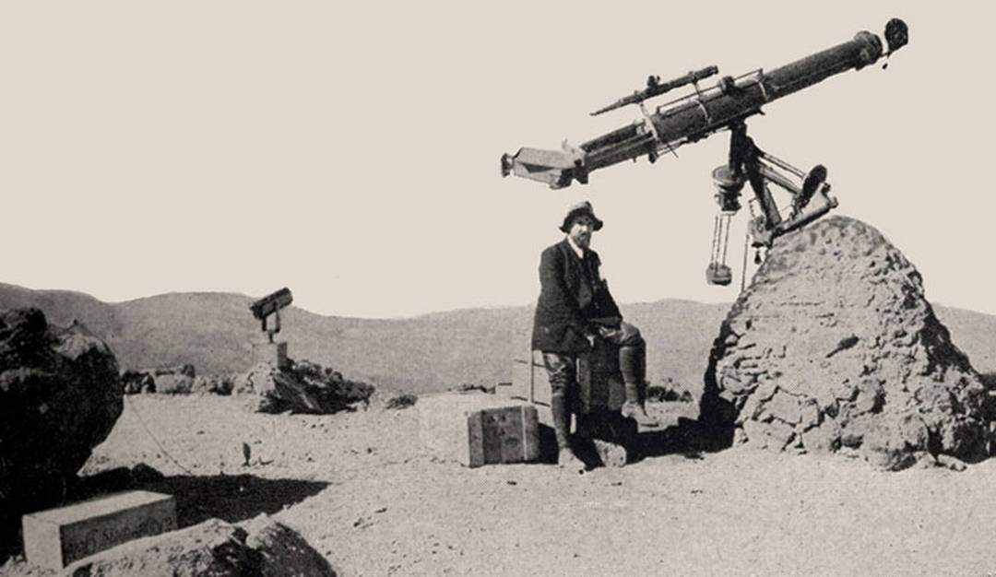
El primer observatorio astronómico de Canarias estaba situado en el Alto de Guajara. Fueron varios los científicos que usaron el Alto de Guajara como zona de observación. El primero de ellos, Charles Piazzi Smyth (1819-1900), astrónomo escocés, encontró en este punto, a 2.718 metros de altitud, un sitio perfecto para la observación de las estrellas.

Slide 4
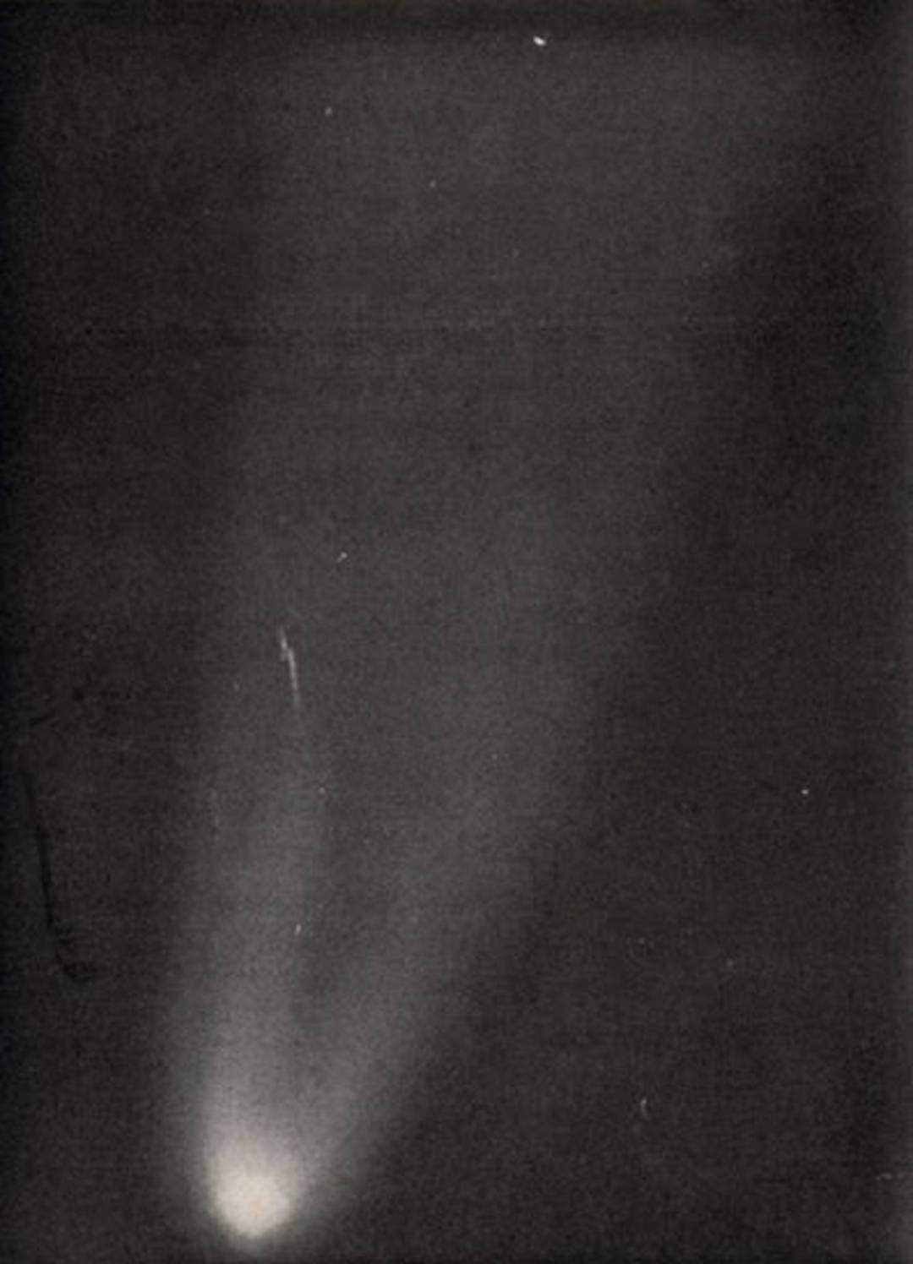
Posteriormente, en el siglo XX, Jean Mascart, visitó la isla maravillado por sus cielos y subió también a la Montaña Guajara con el fin de observar el cometa Halley.
Imagen del cometa Halley tomada desde el Alto de Guajara en 1910

Slide 5
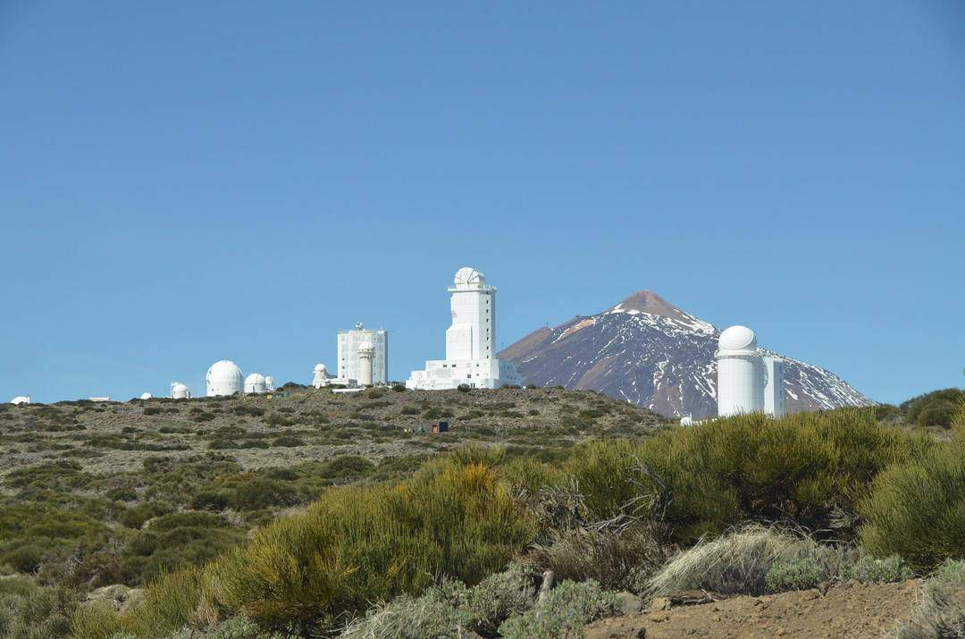
Si hablamos de viajes astronómicos una de las visitas obligadas para los amantes de la astronomía es la visita al Observatorio del Teide. Se ubica en el Parque Nacional del Teide, enclave privilegiado que, gracias a estar situado a 2390 metros sobre el nivel del mar, es uno de los observatorios más importantes del mundo.

Slide 6
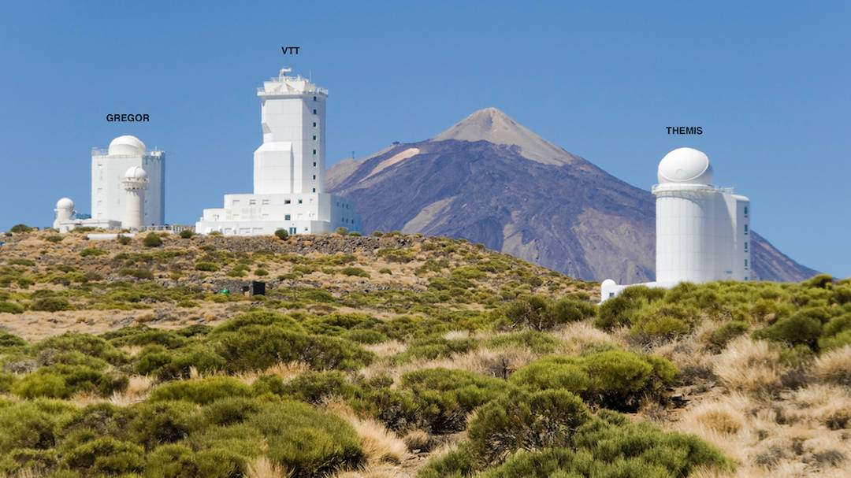
El Observatorio de Tenerife está muy centrado en las observaciones solares, siendo uno de los más avanzados del mundo en esta temática. Cuenta con 3 grandes telescopios solares:

Slide 7
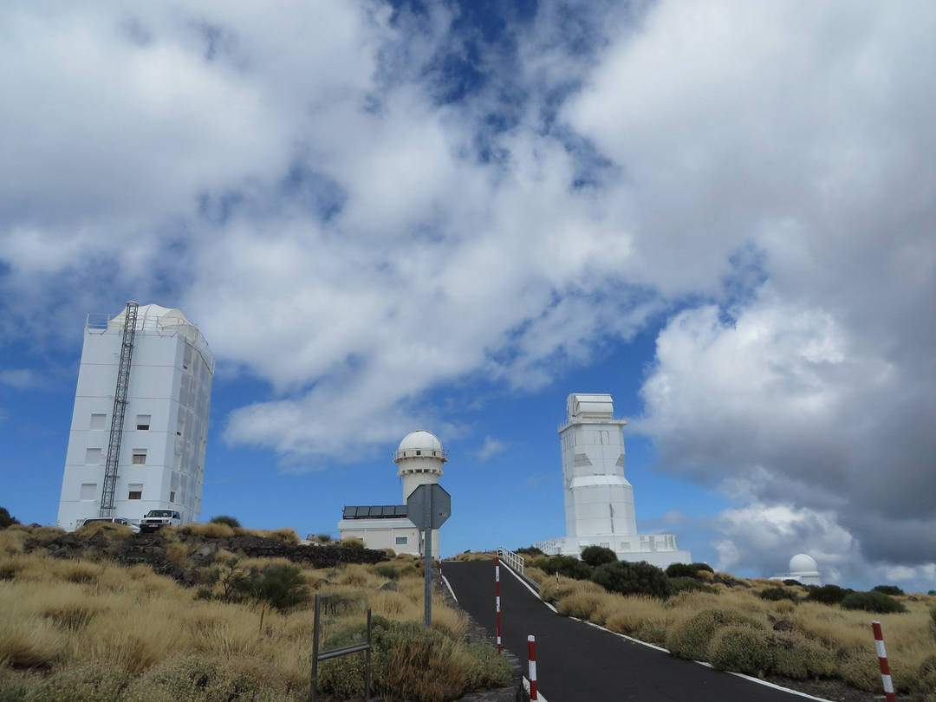
THEMIS es un telescopio diseñado para medir el campo magnético del sol con un espejo de un diámetro de 9 dm. Se inauguró en 1996.

Slide 8
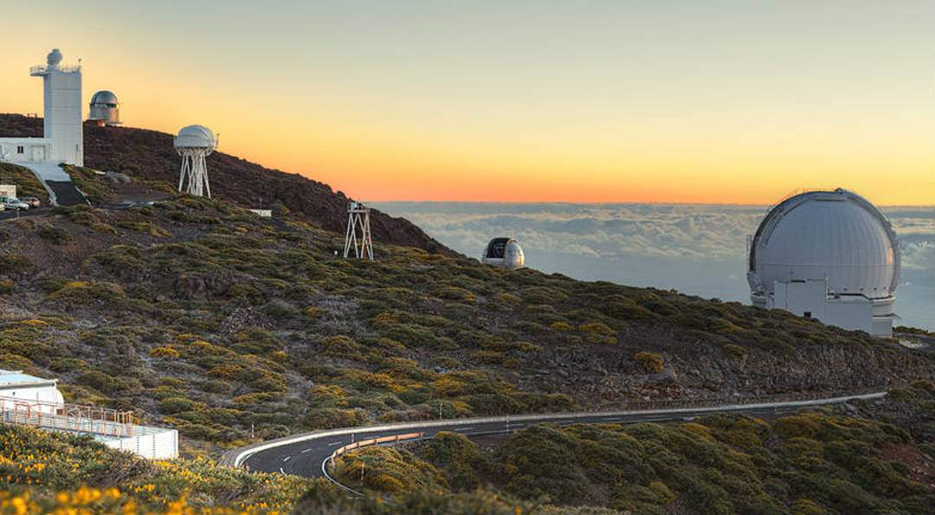
El VTT, o Telescopio solar de Torre al Vacío, está orientado a investigar la atmósfera solar. El espejo primario tiene un diámetro de 7 dm. Fue construido en 1989.

Slide 9
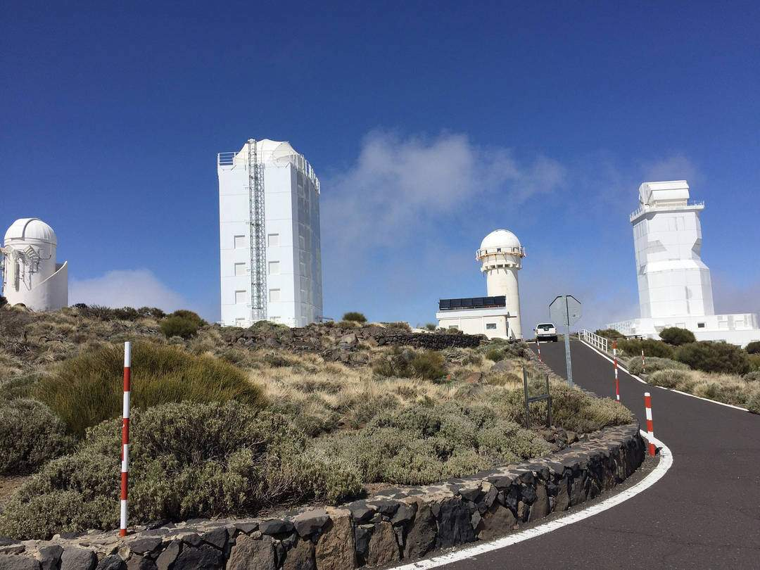

Gregor es otro telescopio solar que cuenta con un espejo de 15 dm de diámetro. Está diseñado para analizar el campo magnético en la atmósfera del sol. Se estima que entre en funcionamiento próximamente.

Slide 10
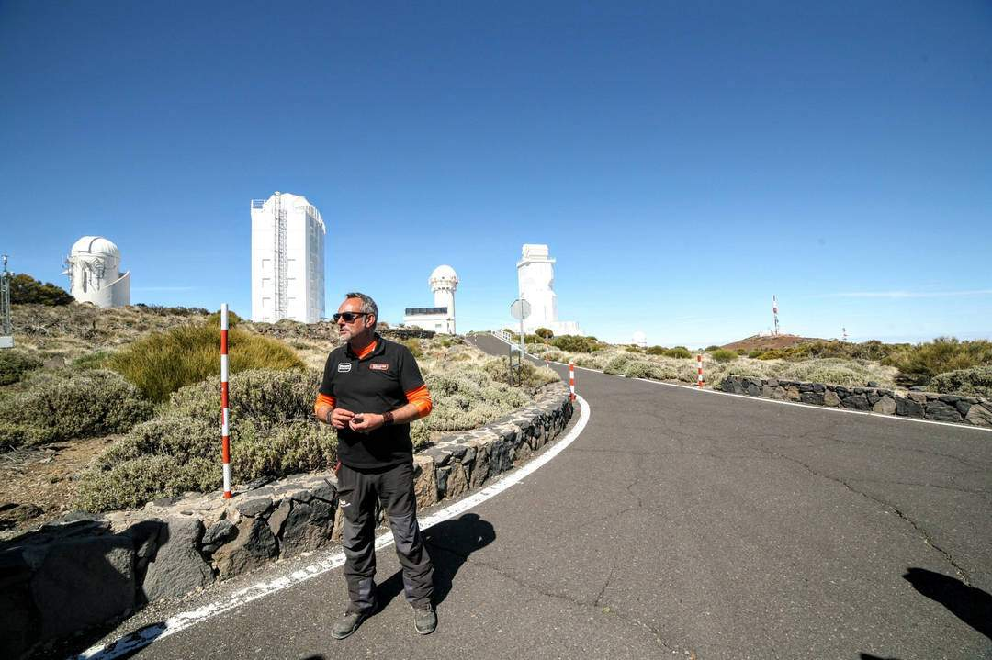
De los telescopios que hemos mencionado, tan sólo 3 de ellos son españoles. Los demás son construcciones de países como Alemania, Estados Unidos, Rusia, Bélgica, o por ejemplo de organismos o asociaciones como la Agencia Espacial Europea.

Slide 11
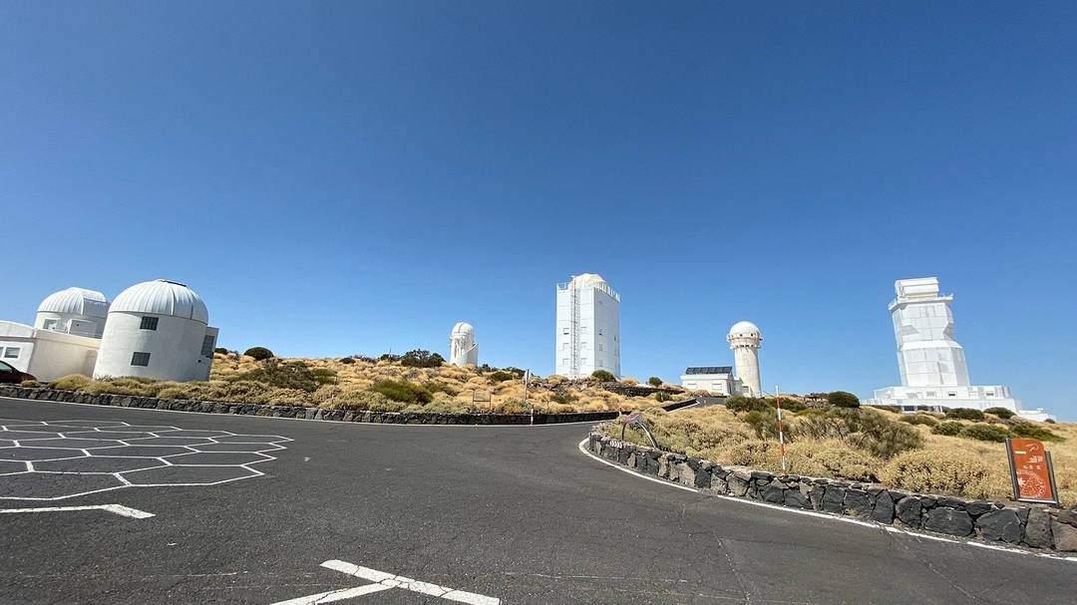
Una parte de la visita al observatorio de Tenerife se realiza en el exterior del edificio para conocer las instalaciones y telescopios. El terreno es por supuesto montañoso y se suben escaleras. Por este motivo la visita no es apta para personas con movilidad reducida.

Slide 12
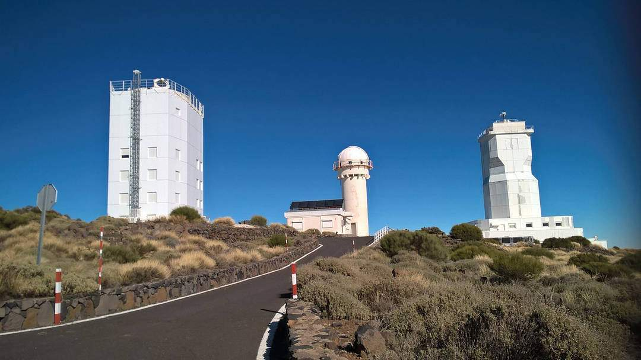
Para la observación solar se usan los telescopios Skywatcher ED80 y el Lunt LS60T H-alpha B1200. Cuentan con filtro de luz blanca pensado para la fotosfera.

Slide 13
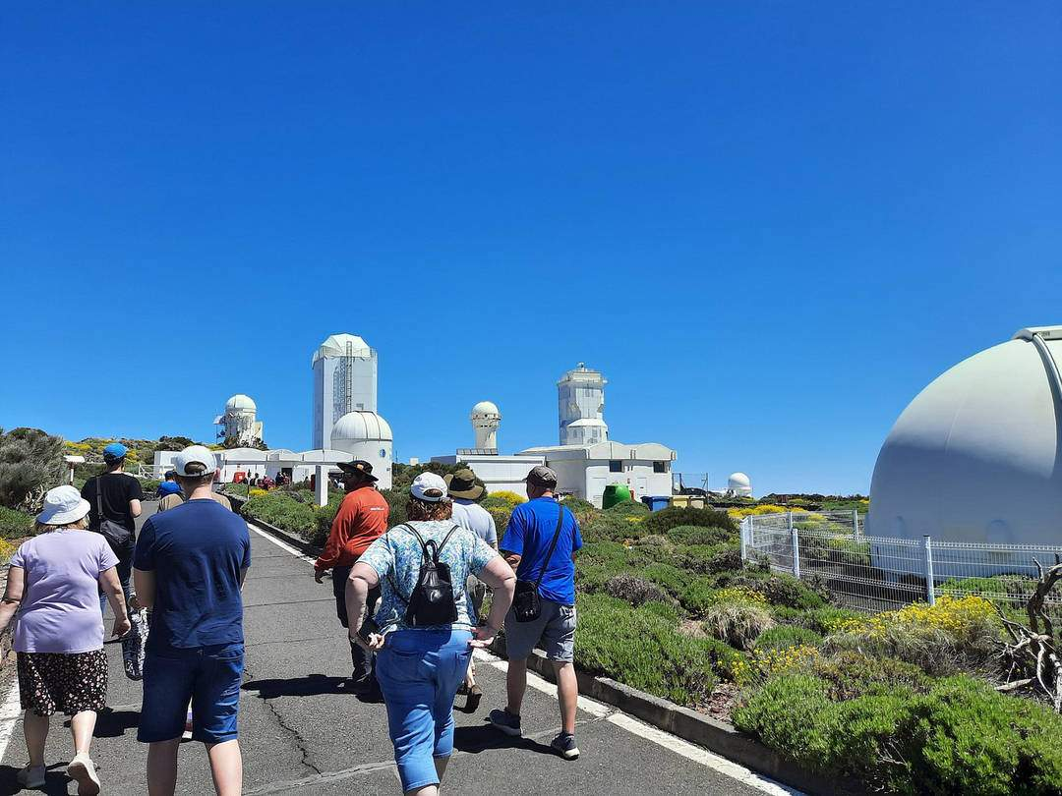
No es posible realizar las observaciones con los telescopios que usan los científicos para sus investigaciones. Sin embargo se emplean equipos muy avanzados que se instalan en la zona de aparcamiento del observatorio.

Slide 14
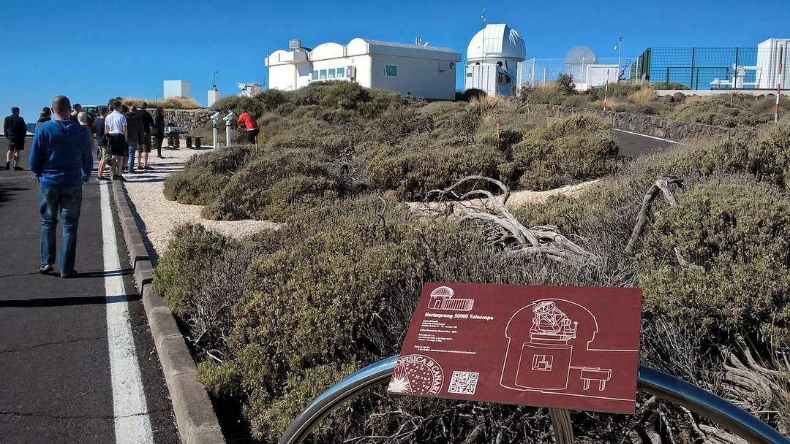
Esto unido a la excepcional calidad del cielo en esta zona del mundo, te hará disfrutar estando lo más cerca posible de las estrellas.

Slide 15
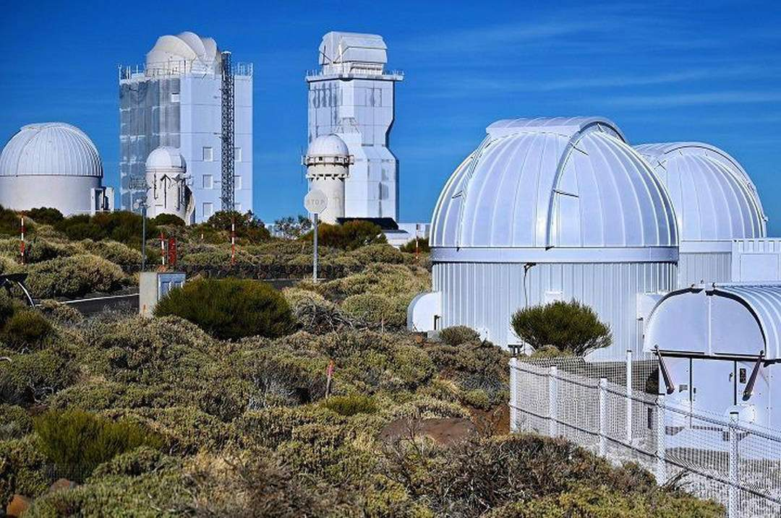
El Instituto de Astrofísica de Canarias IAC es un centro de investigación que cuenta con dos localizaciones destinadas a la observación; una en la isla de Las Palmas, llamada Observatorio del Roque de Los Muchachos, y la otra en la isla de Tenerife, con el nombre de Observatorio del Teide.

Slide 16
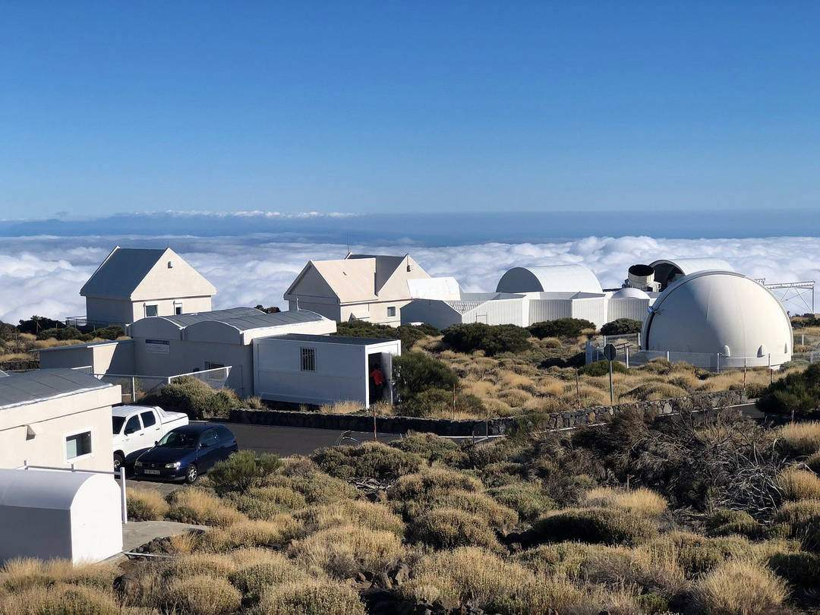





También conocido como Observatorio de Izaña, el centro de Tenerife es uno de los más importantes del mundo por su localización geográfica e instalaciones, estando a la altura de los que se encuentran en el archipiélago de Hawái y Chile.

Slide 17
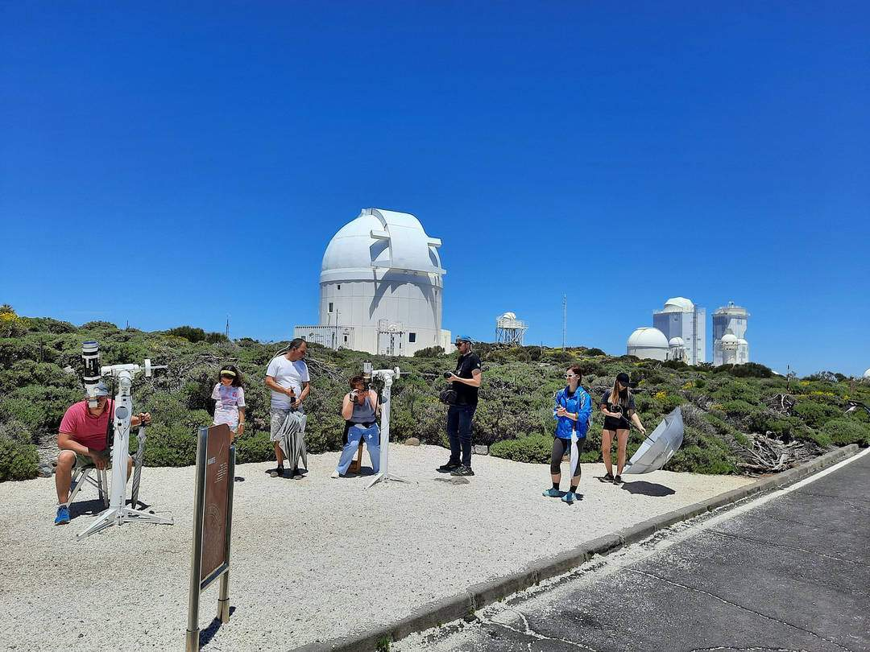
Además también realiza una estupenda labor de divulgación científica, realizando interesantes tours y visitas guiadas a escolares durante todo el año con valoraciones muy positivas.El centro de investigación cuenta con diversos telescopios nocturnos y solares.

Slide 18
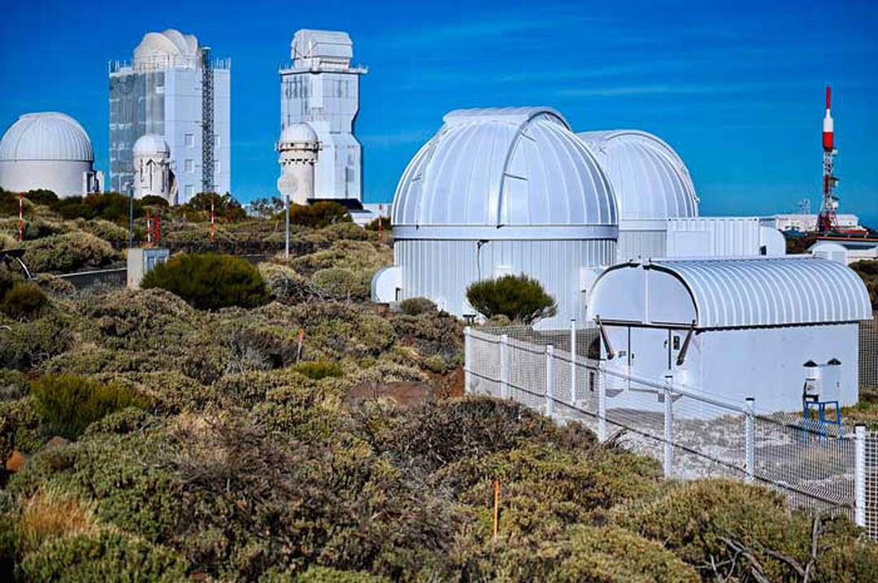
El Observatorio de Tenerife se fundó en 1959 aunque aún tuvimos que esperar algunos años para que fuera inaugurado bajo la dirección de la Universidad de la Laguna. Esto ocurrió en 1964, con la instalación del primer telescopio en la zona de Izaña.

Slide 19
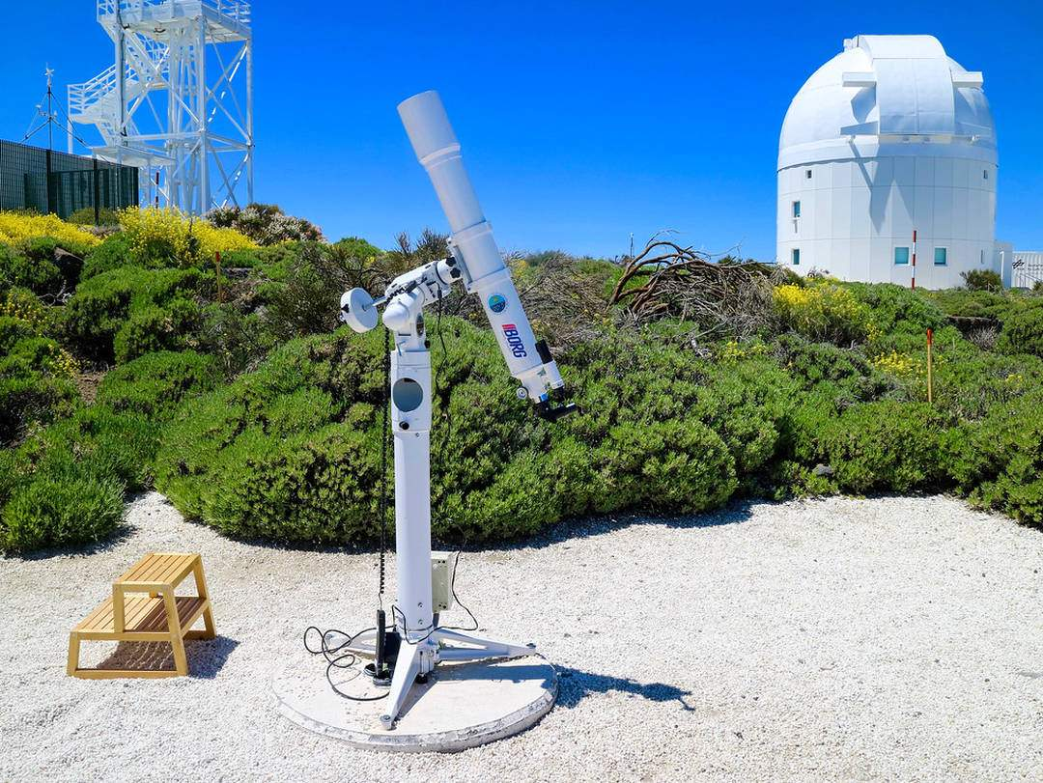
11 años más tarde, en 1975 se funda el Instituto de Astrofísica de Canarias y el observatorio pasa a depender de este organismo hasta la actualidad.

Slide 20
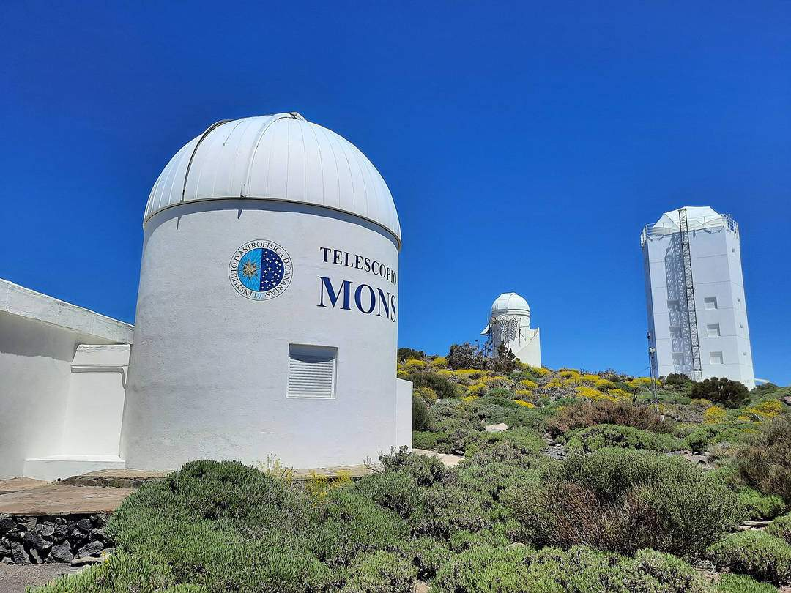
1979 fue un año clave en la historia de este observatorio; se firman los tratados de cooperación con distintos países, convirtiéndose así en un observatorio internacional y pasando a un nuevo nivel de trabajo e infraestructura.

Slide 21
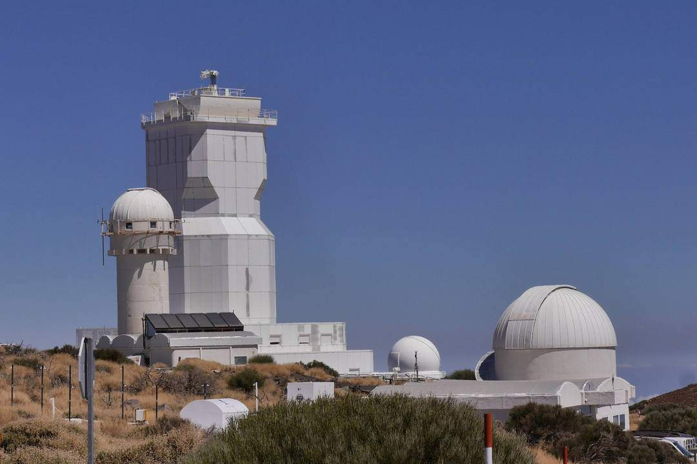
En 1985 se crea el Observatorio del Roque de los Muchachos en La Palma y, junto con el Observatorio del Teide, pasa a formar el European Northern Observatory.

Slide 22
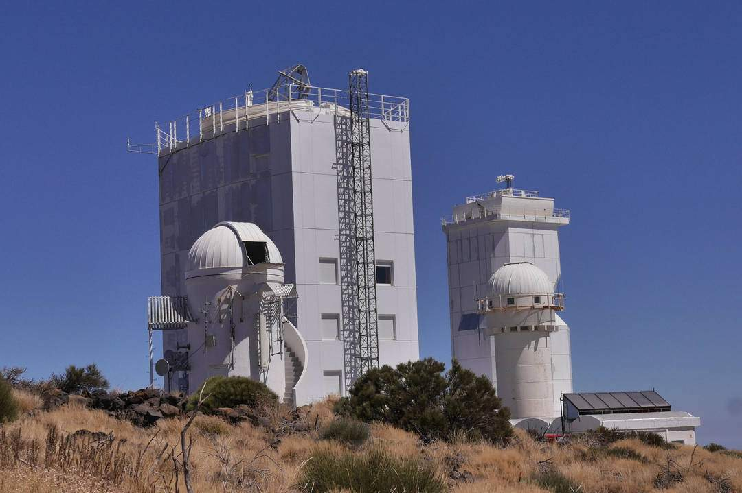

En los años 90 se consolida como consorcio público y se instalan algunos de los mejores telescopios de Europa. Hasta la actualidad se mantiene activo desarrollando importantes proyectos de investigación científica.

Slide 23
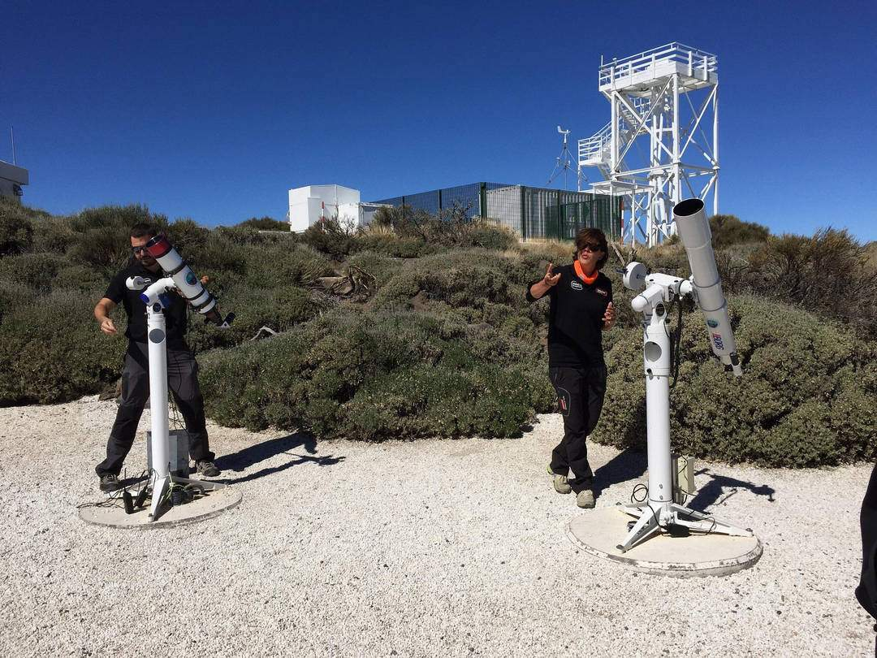
Entre ellos destaca el GREGOR, un telescopio de 1,5 metros de diámetro consolidado hasta la fecha, como el más grande de Europa y uno de los más grandes del mundo.

Slide 24
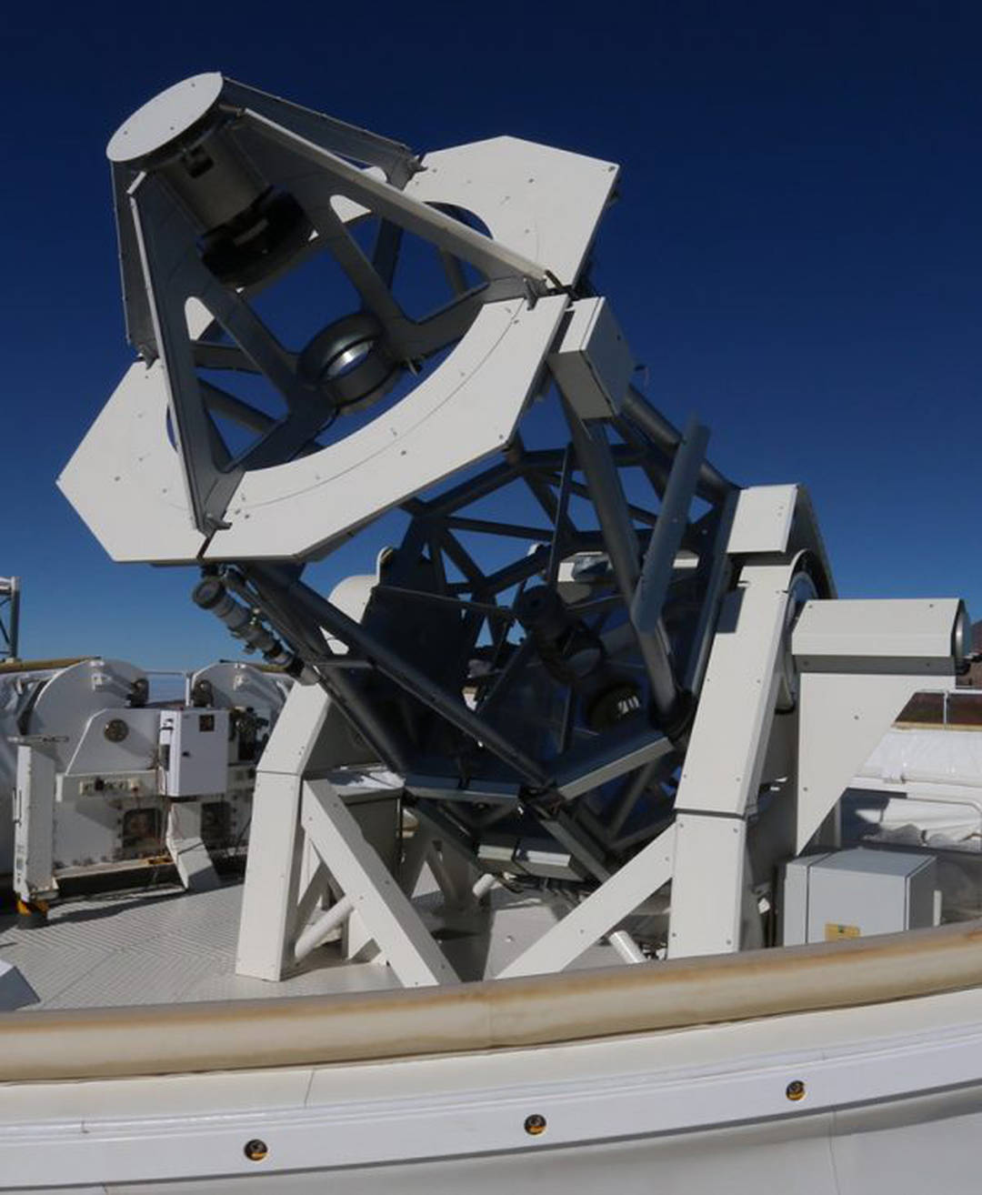
A pesar de contar con más telescopios nocturnos que solares este observatorio es conocido por sus observaciones diurnas y sus estudios del sol.

Slide 25
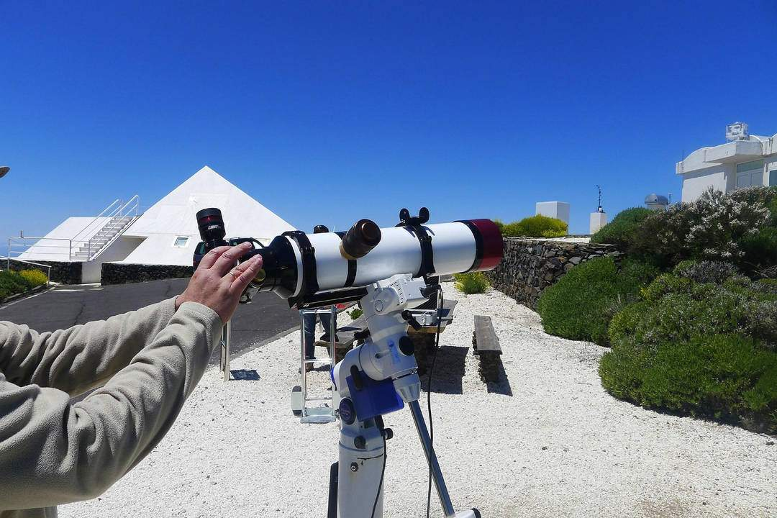
Entre los socios del Observatorio del Teide podemos encontrar a Bélgica, Finlandia, Francia, Alemania, Italia y Reino Unido. Y distintas organizaciones internacionales que disponen de equipos en el observatorio como ESA, MAGIC y CTA entre otros.

Slide 26
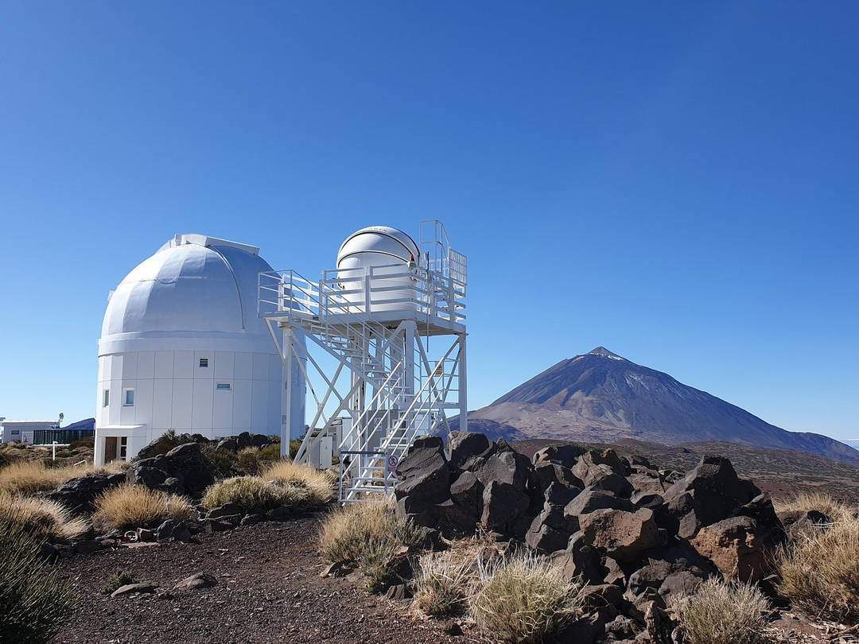
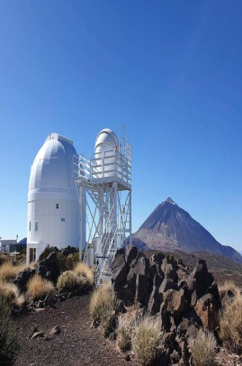














Entre sus trabajos más destacados y reconocidos, en el Observatorio del Teide se han descubierto múltiples tránsitos de exoplanetas y la primera enana marrón (Teide 1).

Slide 27
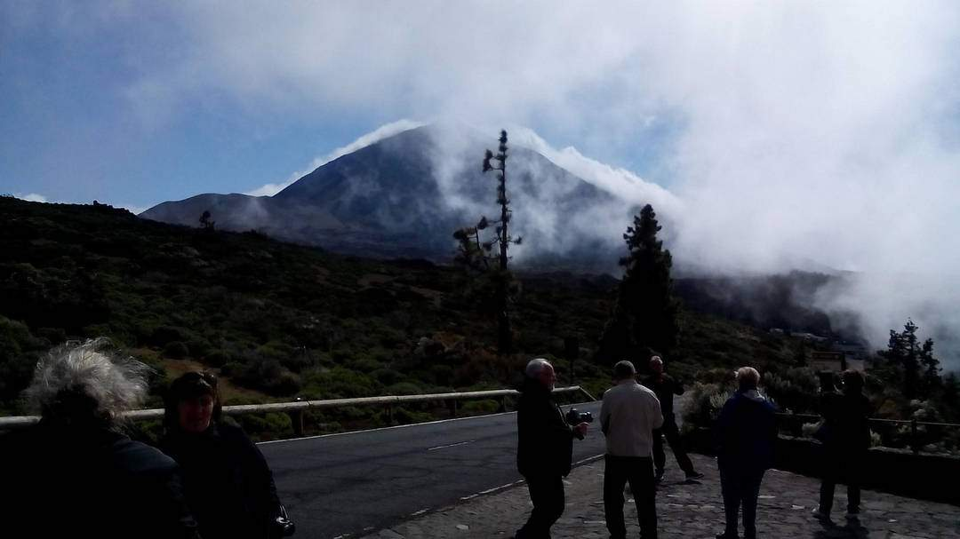
Organizar una visita al observatorio del Teide es sencillo y está al alcance de cualquiera pero requiere de planificación.

Slide 28
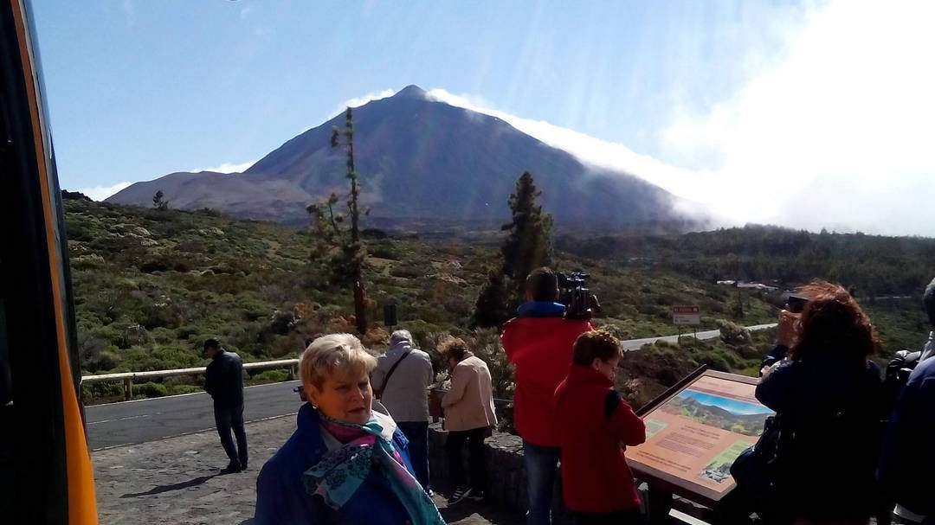
El precio de la entrada es de 21€ para adultos, aunque existen precios especiales. Esta entrada incluye una visita diurna guiada al observatorio, tanto el interior de las instalaciones como el exterior con un guía en el idioma que hayas elegido.

Slide 29
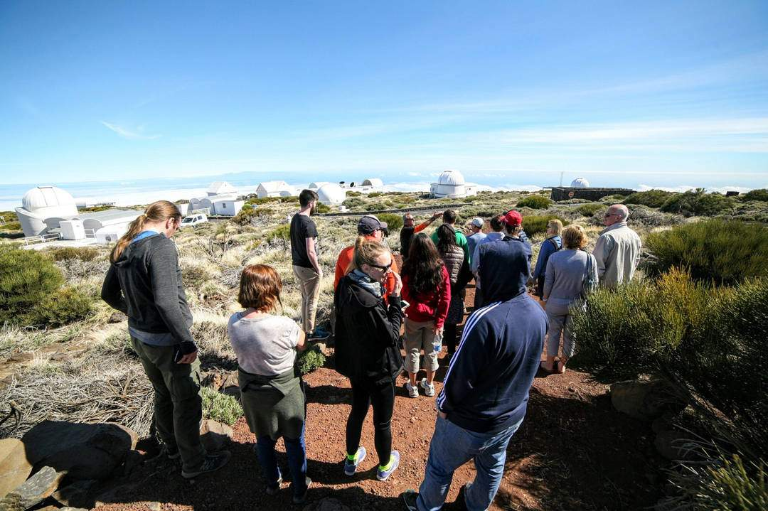
El Observatorio del Teide se ubica a una altitud de 2.400 metros sobre el nivel del mar, por lo que el nivel de oxígeno disminuye notablemente. Es importante tenerlo en cuenta pues se recomienda que aquellas personas que sufran problemas de salud (respiratorios, cardiacos…) eviten realizar la visita.

Slide 30
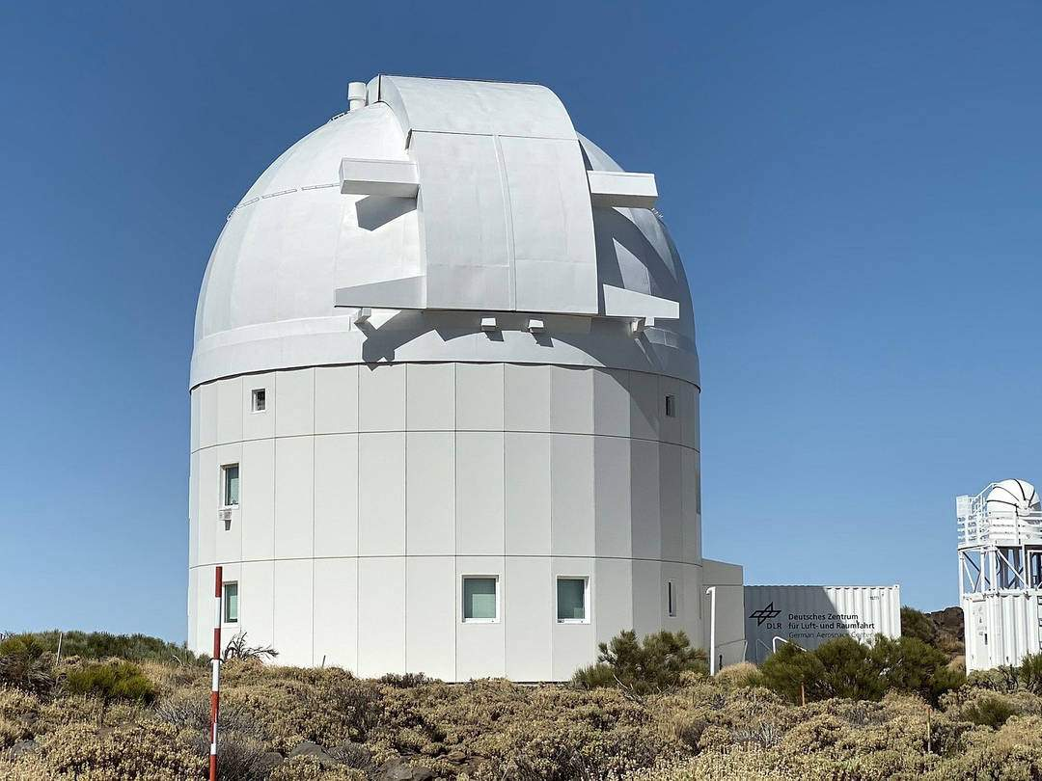
Conocer los secretos de nuestra estrella más cercana es el principal objetivo de los telescopios más importantes del observatorio de Tenerife. Aquí encontramos tres de los cinco mejores telescopios solares de Europa: el VTT, el Themis y el Gregor.

Slide 31
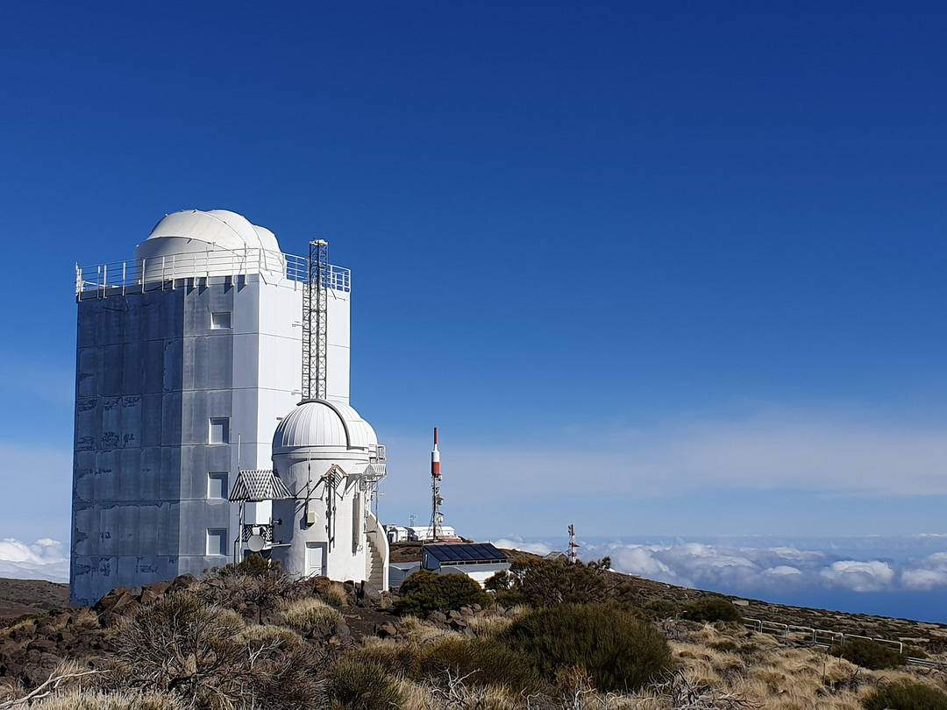
Telescopio VTT. Se trata de un telescopio solar alemán de unas 14 plantas sobre la superficie y 8 plantas bajo la misma donde se encuentra el espectrógrafo. Situada en altura para así evitar las turbulencias y poder estudiar la superficie del sol. Su espejo principal posee 0,7 metros de diámetro.

Slide 32
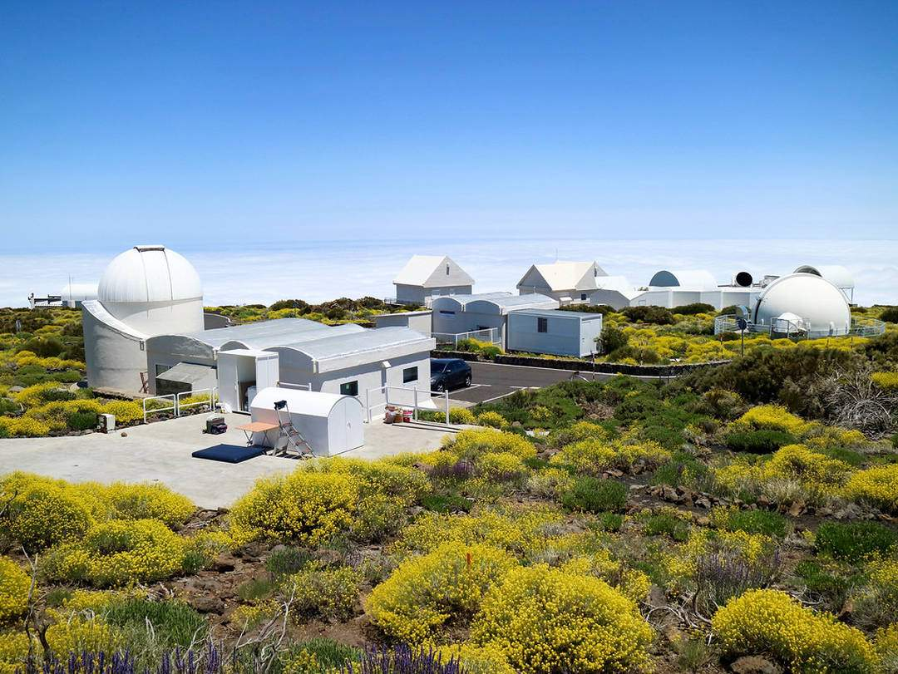
Telescopio Themis. Con un peso de unas 40 toneladas, es uno de los telescopios solares más potentes del mundo. Su espejo principal pesa unos 300 kilos y posee 0,9 metros de diámetro. Fue instalado en 1966 y se utiliza para medir la dirección e intensidad del campo magnético del sol. Su construcción es una colaboración de Italia y Francia.

Slide 33
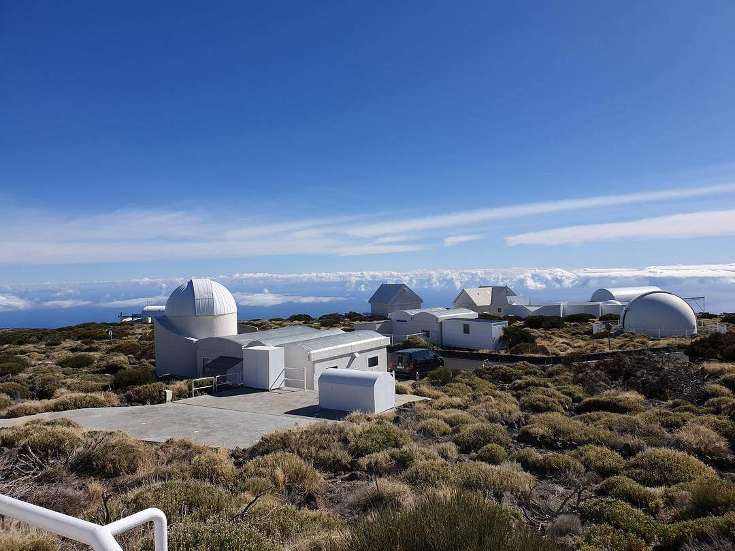
Telescopio Gregor. Es el telescopio solar más grande de Europa (telescopio alemán). El diámetro de su espejo principal alcanza los 1,5 metros de diámetro.

Slide 34
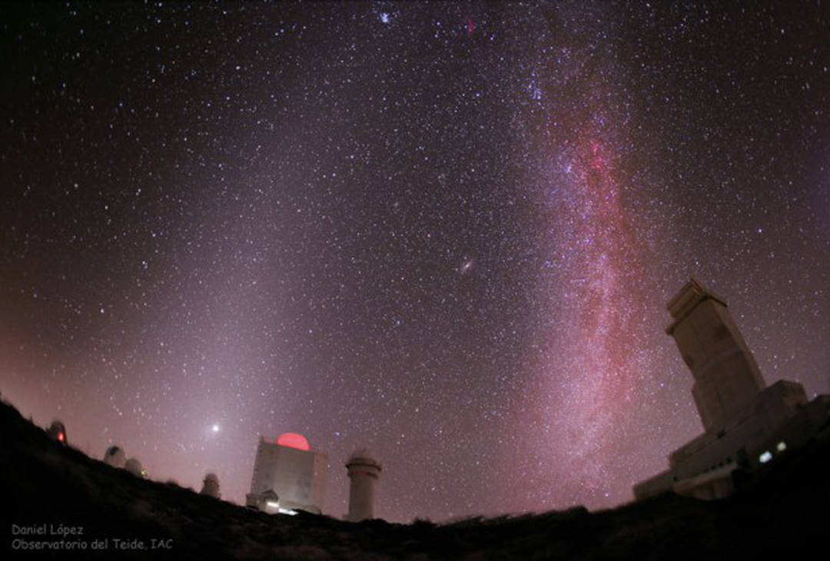
Además de los telescopios mencionados encontramos otros telescopios de uso nocturno en el Observatorio del Teide como el telescopio IAC-80, el telescopio infrarrojo de Carlos Sánchez, el telescopio reflector Mons o el telescopio OGS encargado de buscar basura espacial.

Slide 35
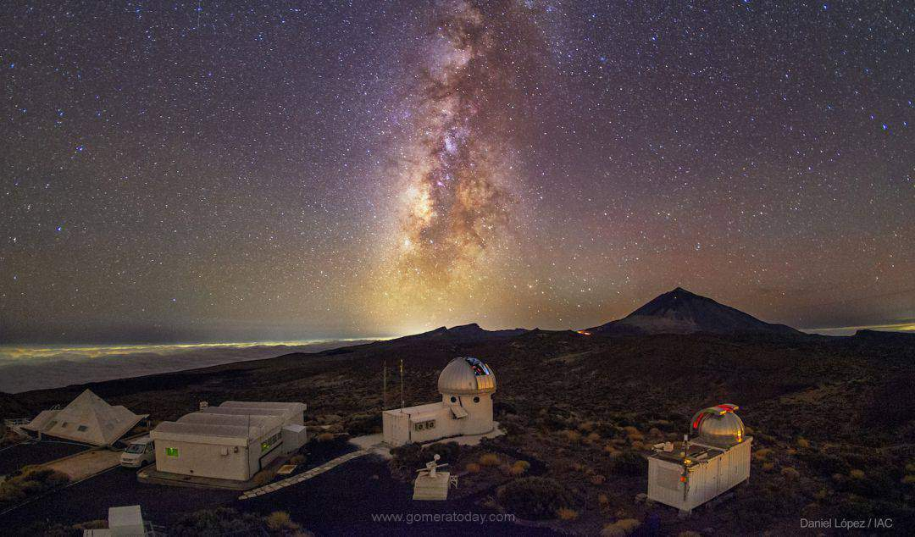
Entre los grandes descubrimientos de los telescopios del IAC están el primer posible agujero negro de nuestra galaxia (1992), la enana marrón de La Pléyades denominada Teide 1 (1995), el primer agujero negro en el halo de nuestra galaxia (2001), la granulación del sol, etc.

Slide 36
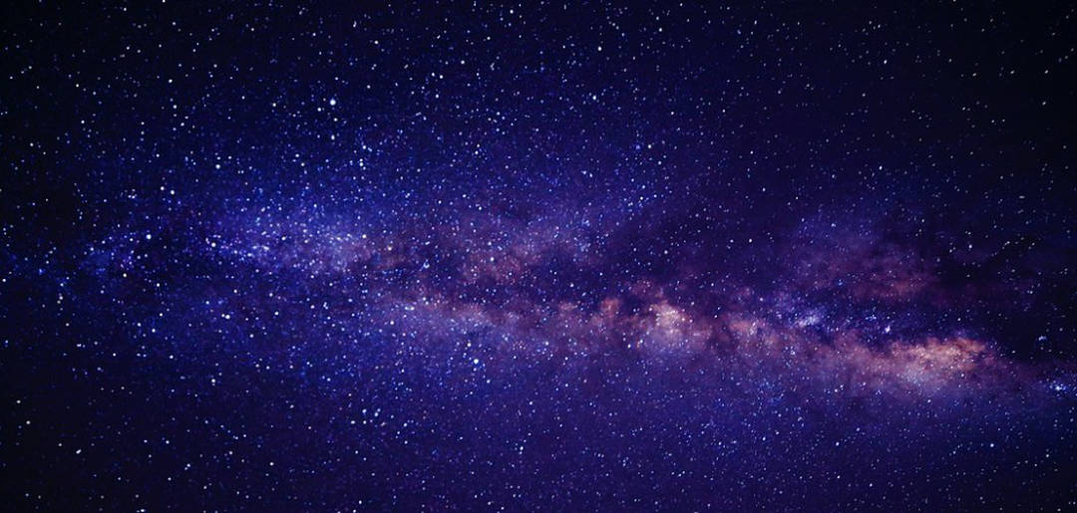
Según el Instituto de Astrofísica de Canarias (IAC), las perseidas se pueden ver sin tener que usar ningún tipo de instrumento, por lo que con elevar la mirada hacia el cielo será más que suficiente. Eso sí, tendremos que estar orientados hacia el Nordeste, donde se encontrará el radiante, punto desde el que parecen provenir los meteoros.

Slide 37
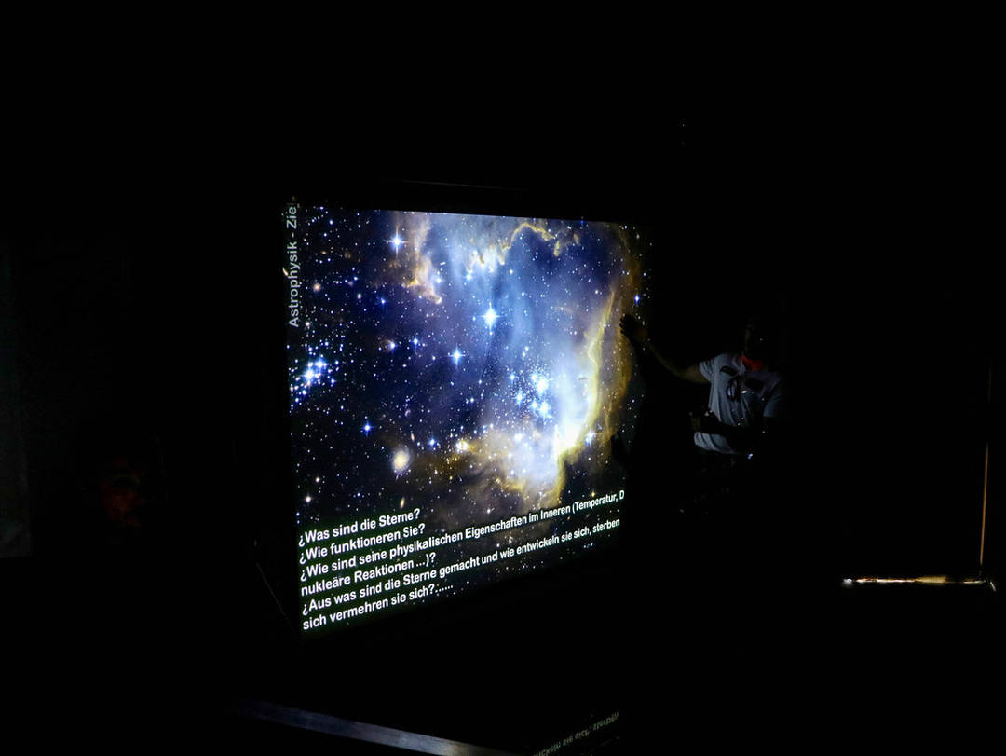






Tras la presentación de los telescopios solares más importantes del Observatorio del Teide nos acercamos a un pequeño Centro de Visitantes (reconversión de una cúpula vacía) para disfrutar de un pequeño video sobre la formación del universo.

Slide 38
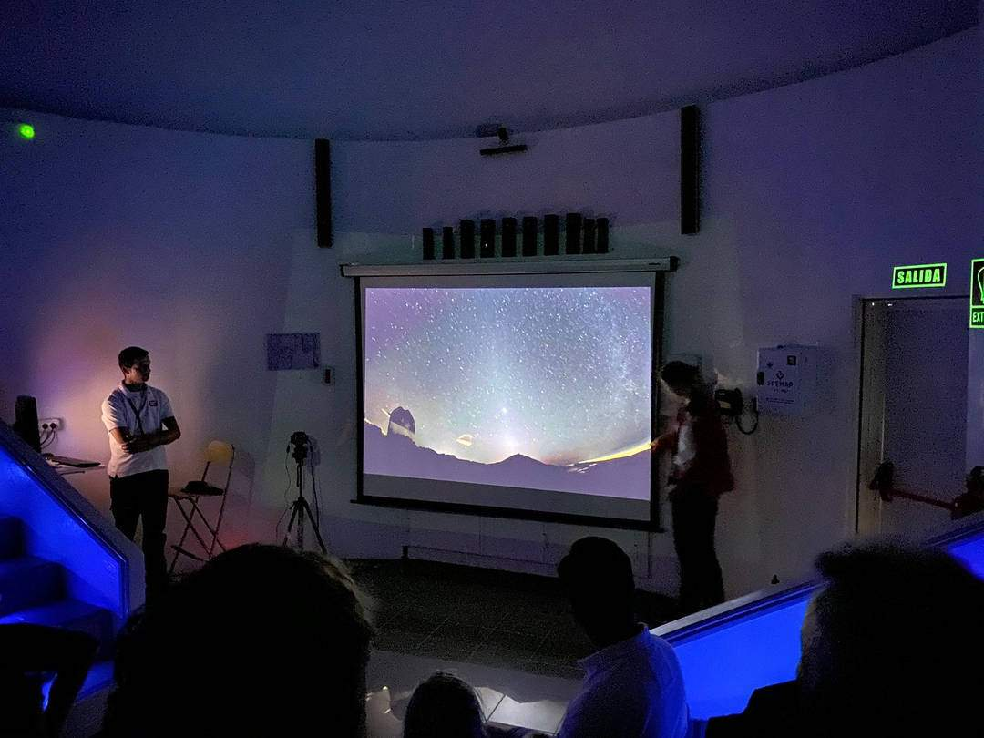
Durante unos 20 minutos recibimos una charla sobre galaxias, su forma, estrellas, manchas solares, la búsqueda de nuevos planetas, de exoplanetas, nebulosas, temperaturas, … muy interesante, didáctica y comprensible para todos.

Slide 39
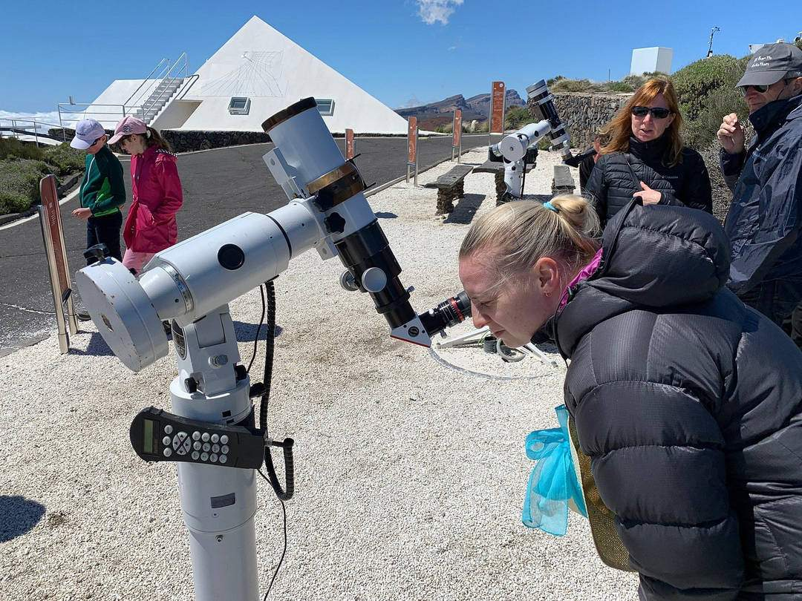
Tras el ratito de divulgación científica dentro del Centro de Visitantes tuvimos la oportunidad de observar el sol, nuestra estrella más cercana, en vivo y en directo.

Slide 40
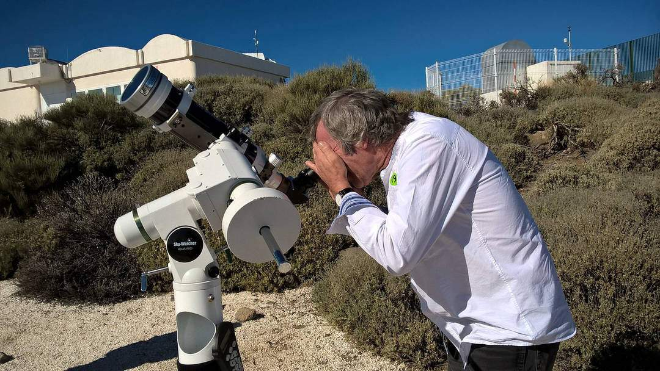
Para ello nos trasladamos a una pequeña explanada donde nos encontramos con dos telescopios solares preparados para la observación del astro rey. Pequeñas explosiones y llamaradas son fáciles de ver.

Slide 41
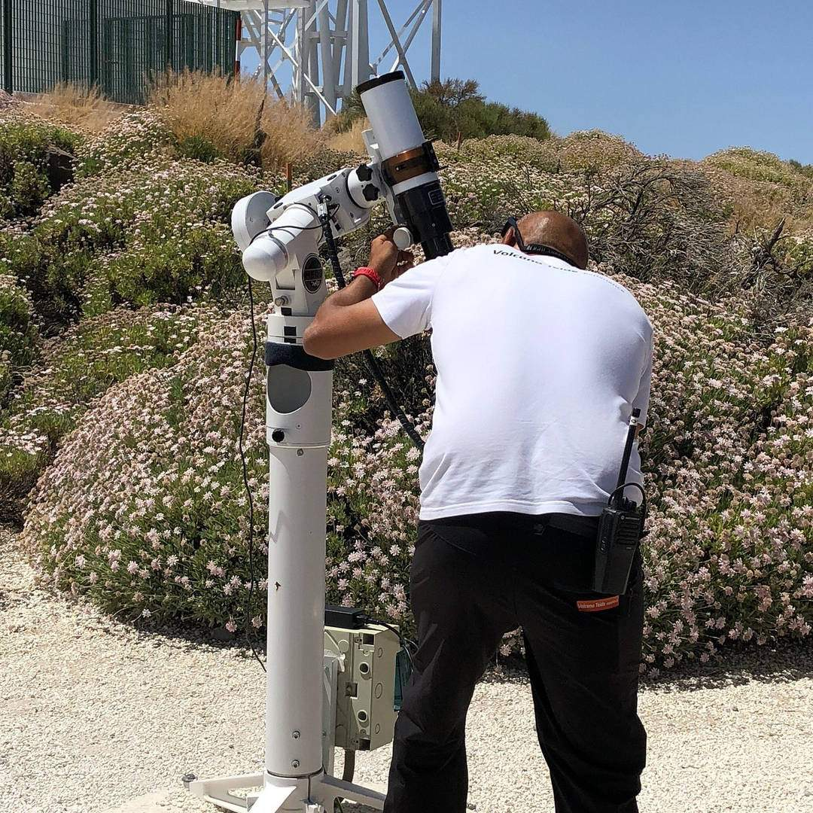
A la hora de observar el Sol es muy importante contar con los filtros adecuados y la supervisión de personas con experiencia. Nunca se debe mirar al sol directamente pues los daños en los ojos pueden ser permanentes e irreparables, nos exponemos a cualquier tipo de ceguera.

Slide 42
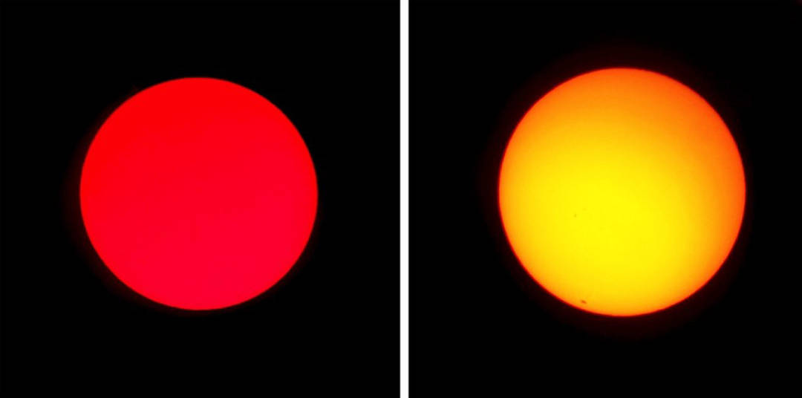
Con el telescopio observamos la superficie solar (imagen del sol en color amarillo) y pudimos reconocer varias manchas solares, regiones del sol con temperaturas más bajas que sus alrededores y que puede llegar a medir hasta 12.000 kilómetros.

Slide 43
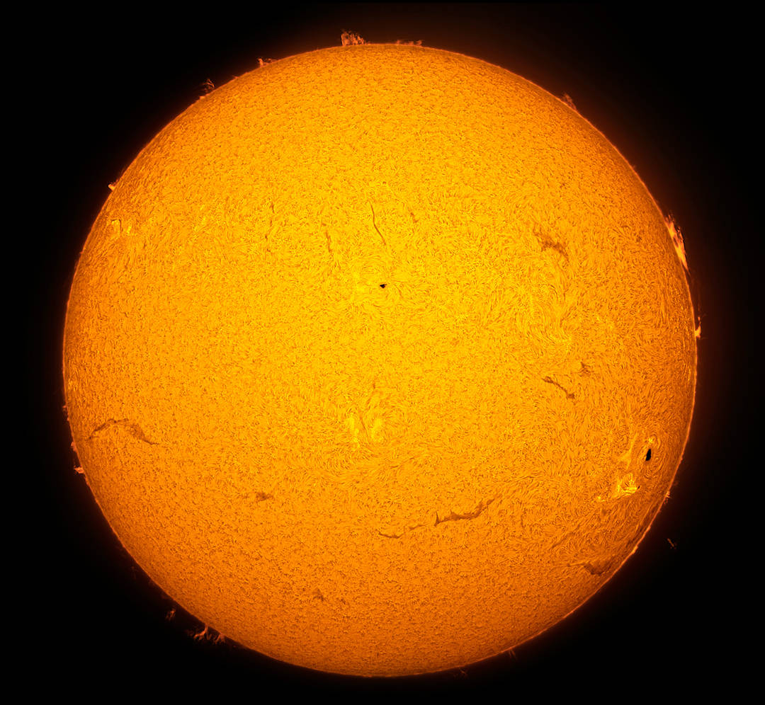
Esta observación se hace siempre con un mínimo de dos telescopios diferentes.Esto es debido a que la observación de nuestra estrella es distinta, en función del instrumento y técnica que se emplee.

Slide 44
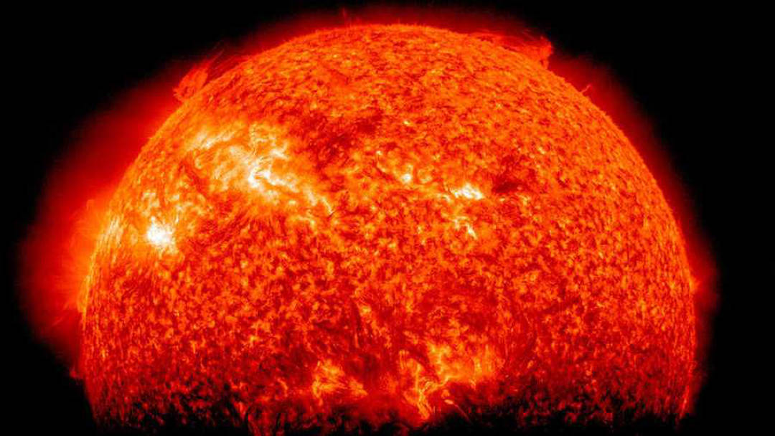
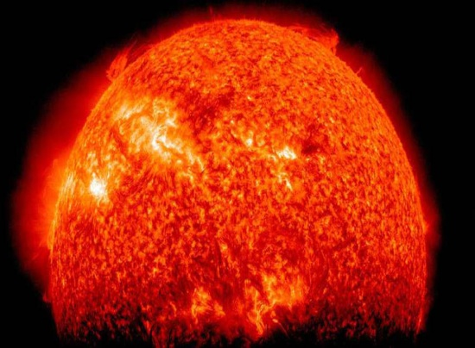





La corona del Sol, que es la atmósfera exterior, es mucho más caliente que la superficie real; está a 999.736 grados centígrados, mientras que la superficie oscila entre los 5.726 ºC.

Slide 45
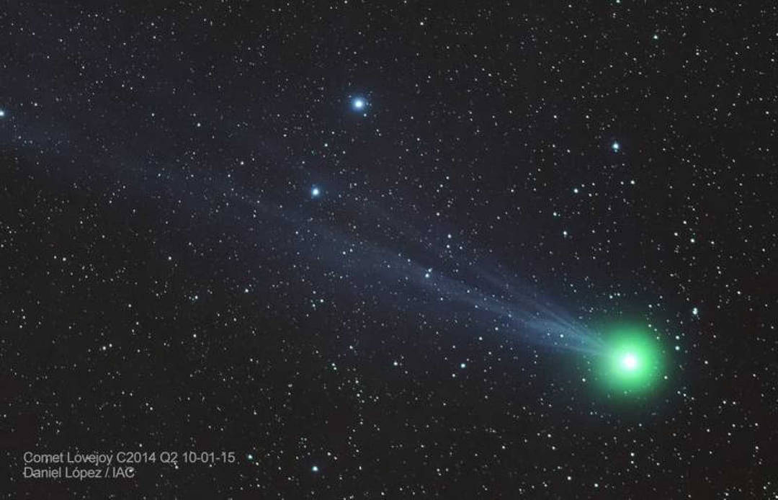
El cometa Lovejoy, que fue descubierto el 17 de agosto de 2014, ha permitido, en su viaje por el sistema solar interior, que el Observatorio del Teide del Instituto de Astrofísica de Canarias captara unas imágenes en las que se observa su núcleo y cola, con una intensa luz verde.

Slide 46
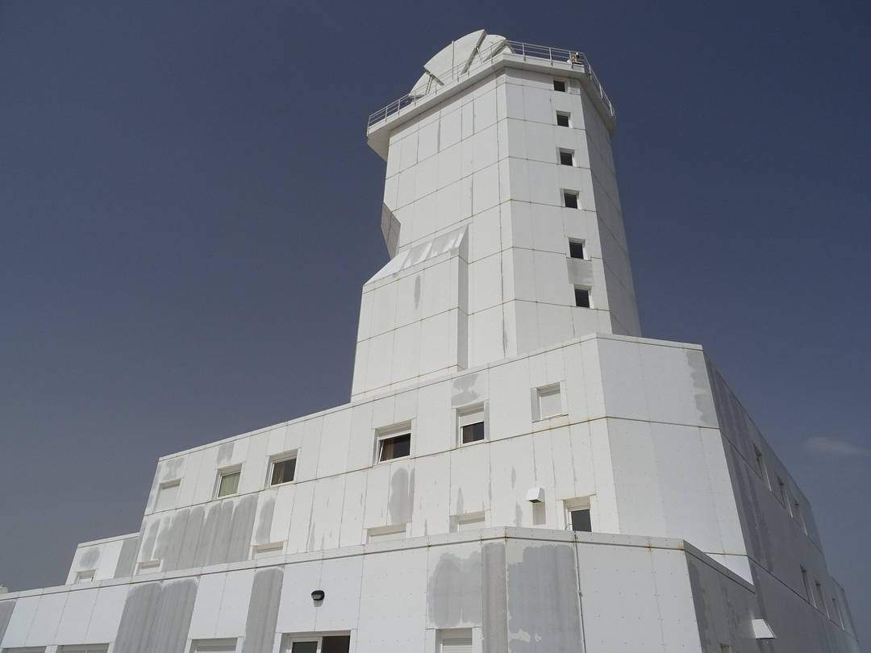
Por cierto, algo que llama mucho la atención es que el color de los edificios y telescopios sea de color blanco ¿por qué? Son blancos para reducir la absorción de calor y así evitar que las turbulencias distorsionen las imágenes y el trabajo que se realiza en los mismos.

Slide 47
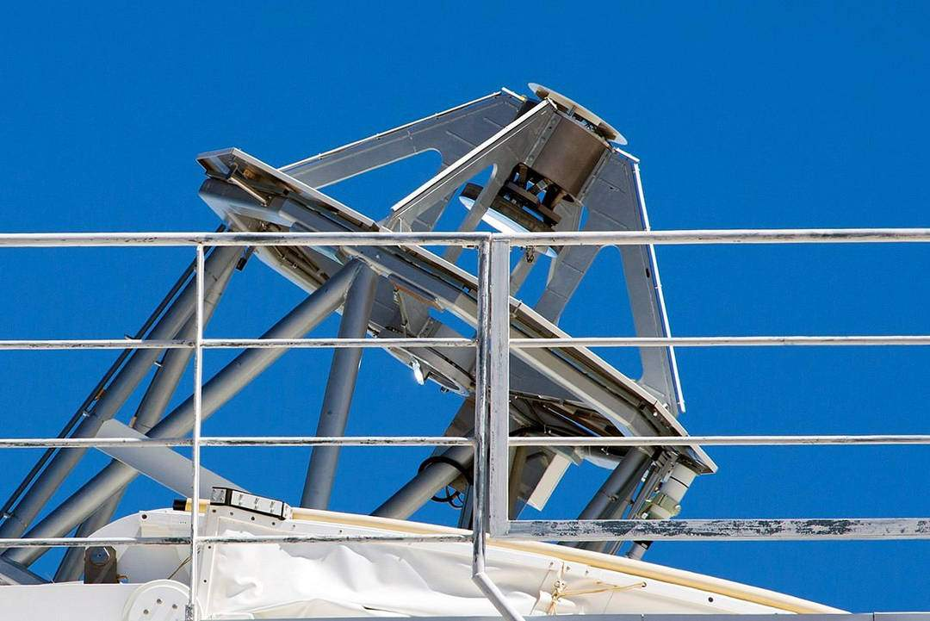
El centro cuenta con más de 25 telescopios, especializados en su mayoría en el estudio del Sol. De hecho, tiene el mejor telescopio de toda Europa para el análisis del astro rey, el GREGOR con 1,5 metros de diámetro.

Slide 48
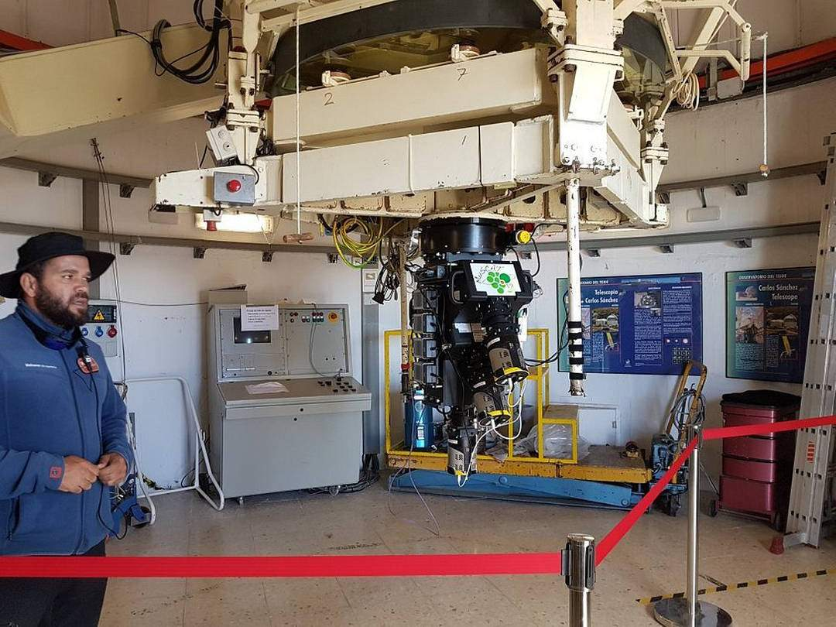
No obstante, también cuenta con importantes instrumentos nocturnos como el telescopio Carlos Sánchez de 1,52 m de diámetro, el más grande de todo el Observatorio, o el Stella con 1,20 m de diámetro.

Slide 49
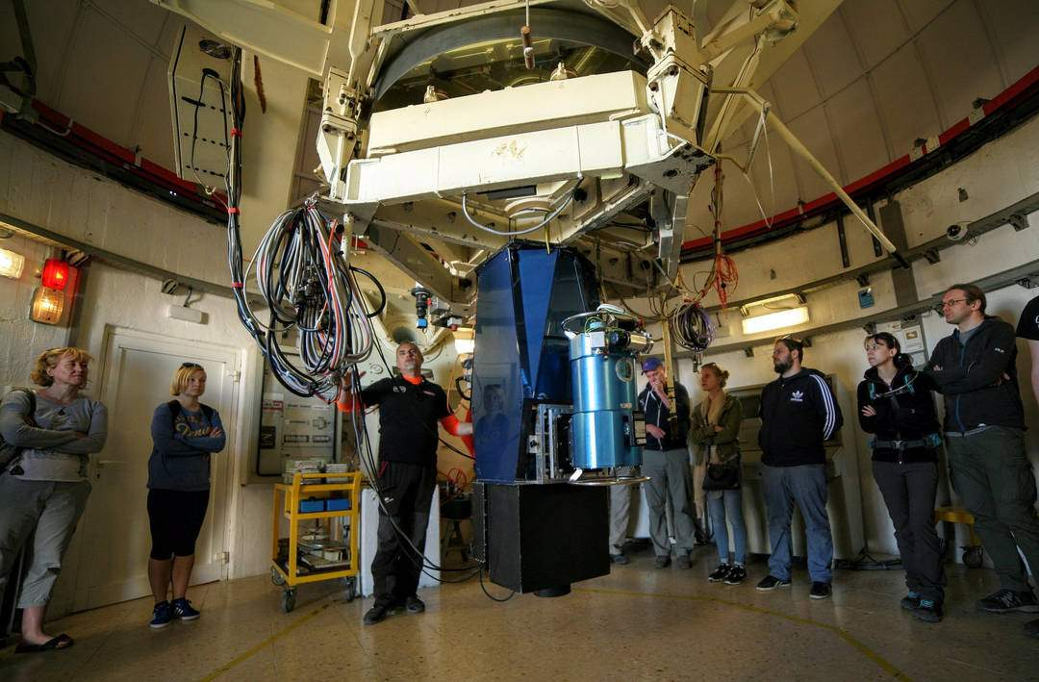
Además de la monitorización de estrellas como el Sol y el seguimiento de cometas, con los telescopios del Tenerife se consiguió detectar la primera enana marrón en el año 1.995 (Teide 1) y descubrir un planeta extrasolar (TrES-1) del tamaño de Júpiter en 2.004.

Slide 50
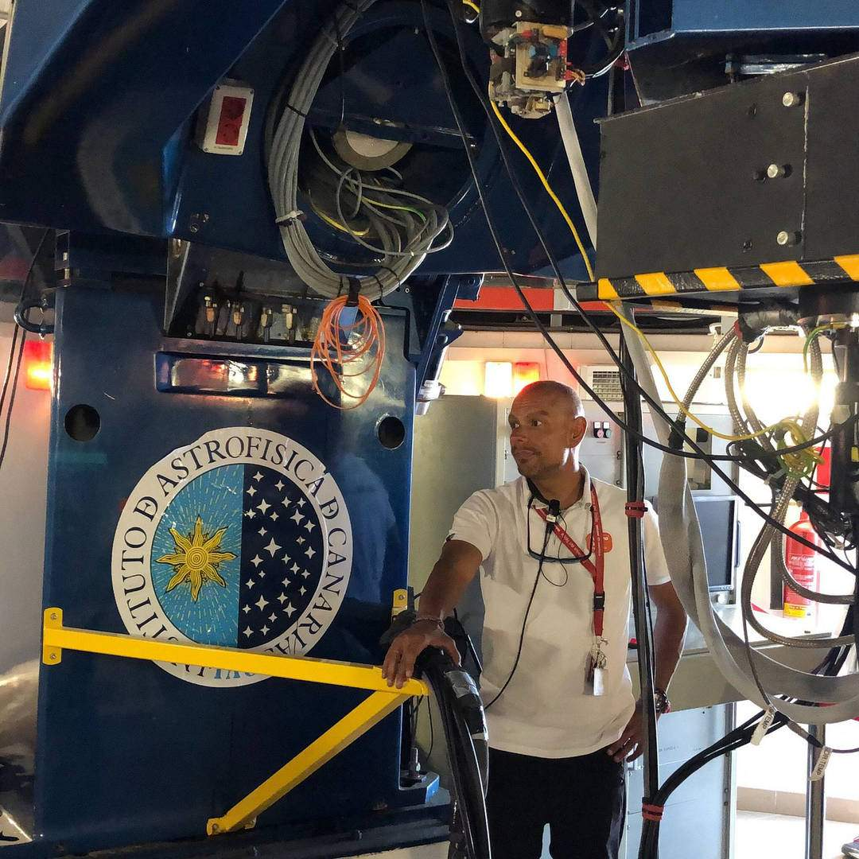
Si recorres Tenerife y organizas una visita al Parque Nacional del Teide no puedes dejar de conocer este observatorio, referente mundial en el estudio del sol, y asomarte a descubrir algunos secretos de nuestro preciado universo.

Slide 51

Situado a unos 18 km de la base del volcán, está rodeado de un paraje volcánico digno de admirar. Merece la pena reservar un día de estancia en Tenerife para realizar una visita al mismo y continuar descubriendo los secretos del Parque Nacional del Teide, Patrimonio de la Humanidad desde 2007.

Slide 52

El Observatorio, que concentra en 50 hectáreas 13 telescopios para el estudio de las estrellas y tres más para el estudio del sol, sólo se puede visitar durante el día y previa reserva de una visita guiada.

Slide 53

Te asombrará descubrir algunas curiosidades como las manchas solares, que no son más que superficies con una temperatura inferior, las protuberancias, llamaradas y pequeñas explosiones, o la frecuencia solar, un fenómeno por el que el sol “late”, como un corazón, cada 5 minutos.

Slide 54

Espera a la puesta de sol para observar el increíble cielo estrellado desde uno de los miradores del Parque Nacional del Teide con un telescopio de largo alcance. Descubre constelaciones, planetas y galaxias y déjate envolver por la magia de la astronomía. ¿Qué más se puede pedir?

Slide 55

La situación geográfica y climatológica de las Islas Canarias, la transparencia de su cielo y su calidad astronómica, hace que sea uno de los tres mejores lugares de la Tierra para observar el firmamento.

Slide 56






Precisamente, la Ley sobre Protección de la Calidad Astronómica regula y protege su cielo desde 1988 de la contaminación lumínica, atmosférica, radioeléctrica, y de las rutas aéreas.

Slide 57

El Telescopio alemán Gregor: Instalado en el año 2012, es el telescopio solar más grande de Europa y el tercero en el mundo. Su diámetro es de 1,5 metros, y se caracteriza por contemplar la atmósfera solar desde el exterior, al aire libre, con una resolución inédita hasta la fecha.

Slide 58

Telescopio Vacuum Tower (VTT): Desarrollado en los años 70, este telescopio de propiedad alemana tiene 70 cm de diámetro y un espectrógrafo vertical de 15 metros de longitud que sirve para registrar espectros luminosos mediante la fotografía y estudiar las características de la atmósfera solar.

Slide 59

Telescopio Themis: De propiedad franco-italiana, lleva desde 1966 realizando mediciones de la intensidad y dirección del campo magnético del sol.

Slide 60

En tu visita no debes mirar al sol de forma continuada si no quieres dañarte la retina. Es importante que lo hagas a través del filtro adecuado y siguiendo los consejos de los guías y expertos.

Slide 61

Para concluir nos acercamos al telescopio de infrarrojos Carlos Sánchez que se encuentra aún en funcionamiento. Se trata de un telescopio reciclado que fue construido con piezas de barcos de la segunda guerra mundial. Alcanza un peso de unas 6 toneladas, posee un espejo de 1,52 metros de diámetro y su coste diario es de unos 1.300 euros, se utilice o no.

Slide 62
Música Enlazada
Títulos:
- Ojos naturales españoles
- Feuer Tanz
- Cu,Curru,Cucú Paloma
( Edward Simoni )

Slide 63







¿Te ha gustado?
Puedes ver más entrando
Aquí
Además puedes recibir powerpoints en tu correo electrónico suscribiéndote aquí:

